Slide 1

第4章 图像增强
4.1 灰度变换
4.2 直方图修正
4.3 图像平滑
4.4 图像锐化
4.5 伪彩色处理
4.6 图像增强实例
4.7 编程实例

Slide 2
4.1 灰度变换
空间域增强可表示为g(x，y)=T［f(x，y)］，其中f(x，y)和g(x，y)分别代表增强前后的图像，T(·)代表对f(x，y)的增强操作。T(·)可以作用于(x，y)处的单个像素，也可以作用于该像素的邻域，还可以作用于一系列图像在该点处的像素集合。若操作是在像素的某个邻域内进行的，即输出图像的像素值由对应的输入图像的像素值及邻域像素值决定，则称其为邻域操作(区处理)。若操作是在单个像素上进行的，即输出图像的每个像素值仅由相应的输入图像的像素值决定，则称其为点操作(点处理)，或称为灰度变换。

Slide 3
灰度变换就是把原图像的像素灰度经过某个变换函数变换成新的图像灰度。常见的灰度变换方法有直接灰度变换法和直方图修正法。直接灰度变换法可以分为线性、分段线性以及非线性变换。直方图修正法可以分为直方图均衡化和直方图规定化。

Slide 4
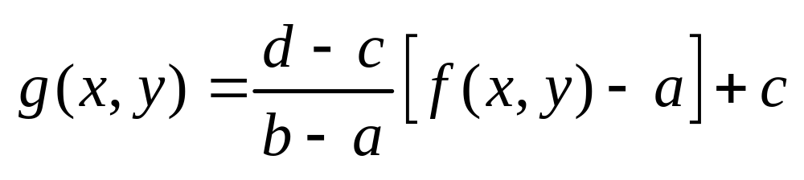
4.1.1 灰度线性变换
假定原图像f(x，y)的灰度范围为［a，b］，希望变换后图像g(x，y)的灰度范围扩展至［c，d］，则灰度线性变换可表示为
如图4-1所示，若变换后的灰度范围大于变换前的灰度范围，则尽管变换前后像素个数不变，但不同像素间的灰度差变大，因而对比度增强，图像更加清晰。对于8位灰度图像，若a=d=255且b=c=0，则使图像负像，即黑变白，白变黑。当感兴趣的目标处于低灰度范围时，则可以利用负像增强图像效果。
(4-1)

Slide 5
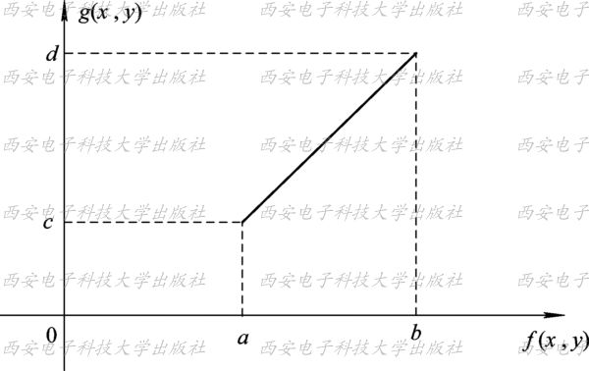
图4-1 灰度线性变换

Slide 6
若图像总的灰度级数为L，其中大部分像素的灰度级分布在［a，b］，小部分像素的灰度级超出了此区间，则可以在［a，b］区间内作线性变换，超出此区间的灰度可以变换为常数或保持不变，分别见式(4-2)和式(4-3)。

Slide 7
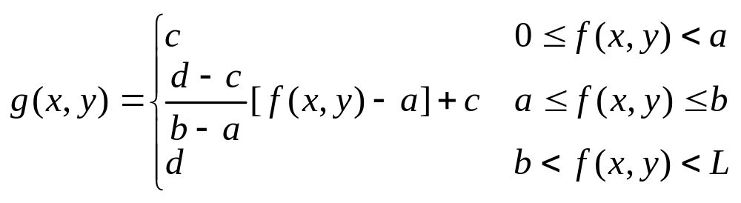
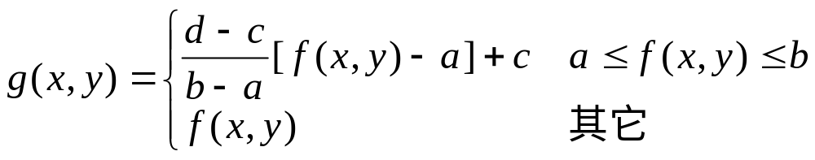
(4-2)
(4-3)

Slide 8
4.1.2 分段线性变换
增强图像对比度实际是增强图像中各部分之间的反差，往往通过增加图像中两个灰度值间的动态范围来实现，有时也称其为对比度拉伸。为了突出感兴趣的灰度区间，相对抑制那些不感兴趣的灰度区间，可采用分段线性变换。常用的三段线性变换如图4-2所示，L表示图像总的灰度级数，其数学表达式见式(4-4)。

Slide 9
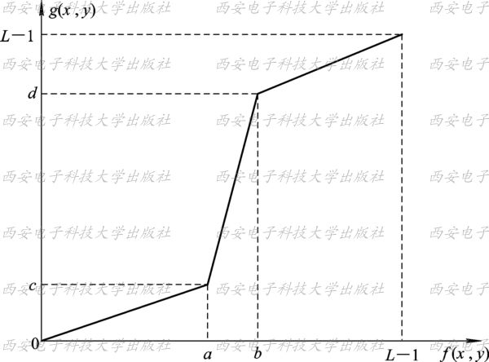
图4-2 分段线性变换(三段)

Slide 10
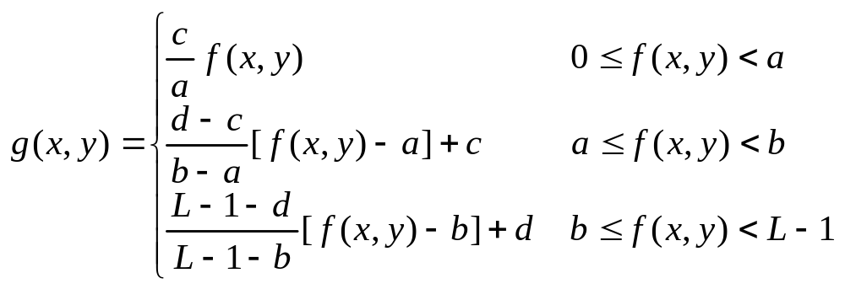
(4-4)

Slide 11
通过调整折线拐点的位置及控制分段直线的斜率，可对任一灰度区间进行扩展或压缩。例如，当［a，b］之间的变换直线斜率大于1时，该灰度区间的动态范围增加，即对比度增强了，而另外两个区间的动态范围被压缩了。当a=b，c=0，d=L-1时，式(4-4)就变成一个阈值函数，变换后将会产生一个二值图像。图4-3(c)是经由图4-3 (b)所示的分段线性变换对图4-3(a)的变换结果，它保持低灰度像素不变，增强了中间灰度的对比度，并压缩了高灰度的动态范围。

Slide 12
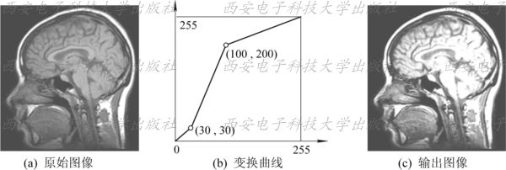
图4-3 分段线性变换示例

Slide 13
4.1.3 非线性变换
非线性变换采用非线性变换函数，以满足特殊的处理需求。典型的非线性变换函数有幂函数、对数函数、指数函数、阈值函数、多值量化函数、窗口函数等。阈值函数、多值量化函数、窗口函数如图4-4所示，r和s分别为变换前后图像的灰度。实际上它们都可以归为阈值函数，即把某个灰度范围映射为一个固定的灰度值，目的是为了突出感兴趣的区域。

Slide 14
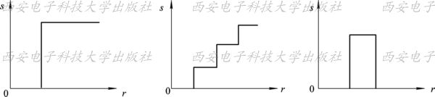
图4-4 阈值函数、多值量化函数和窗口函数

Slide 15
图4-5(a)是对数函数、指数函数与幂函数的曲线形式。图4-5(b)则是根据用户指定的控制点拟合出的样条曲线，它为增强图像的视觉效果提供了更加灵活的控制方式，很多图像处理工具均具有这样的功能。就图4-5(b)中的曲线而言，它扩展了暗像素与亮像素的灰度范围，压缩了中间灰度范围。

Slide 16
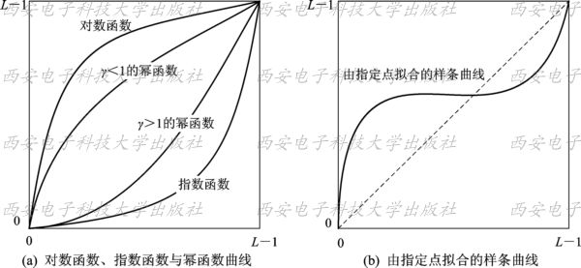
图4-5 常见的非线性变换函数曲线

Slide 17
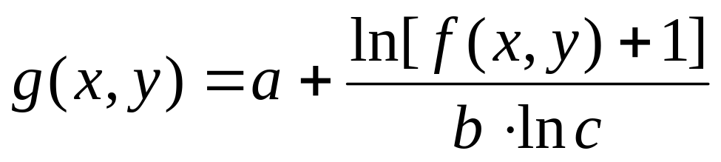
对数变换一般可表示为
(4-5)
式中： a、b、c是为调整变换曲线的位置和形状而引入的参数。对数变换使得图像的低灰度范围得以扩展而高灰度范围得以压缩，变换后的图像更加符合人的视觉特性，因为人眼对高亮度的分辨率要高于对低亮度的分辨率。

Slide 18
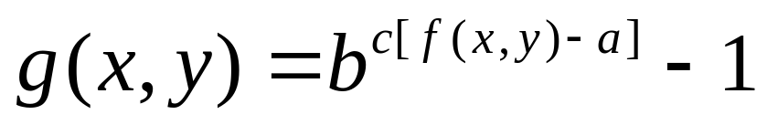
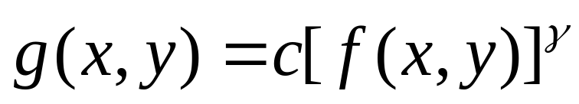
指数变换的效果则与之相反，一般可表示为
(4-6)
幂律变换一般可表示为：
(4-7)
式中： c、γ是正常数。不同的γ系数对灰度变换具有不同的响应。若γ小于1，它对灰度进行非线性放大，使得图像的整体亮度提高，它对低灰度的放大程度大于高灰度的放大程度，导致图像的低灰度范围得以扩展而高灰度范围得以压缩。若γ大于1，则相反。

Slide 19


图像获取、打印和显示等设备的输入/输出响应通常为非线性的，满足幂律关系。为了得到正确的输出结果而对这种幂律关系进行校正的过程就称为γ校正。例如，阴极射线管显示器的输入强度与输出电压之间具有幂律关系，其γ值约为1.8～2.5，它显示的图像往往比期望的图像更暗。为了消除这种非线性转换的影响，可以在显示之前对输入图像进行相反的幂律变换，即若γ=2.5且c=1，则以
进行校正。于是，校正后的输入图像经显示器显示之后其输出与期望输出相符，即 。

Slide 20
幂律变换与对数变换都可以扩展与压缩图像的动态范围。相比而言，幂律变换更具有灵活性，它只需改变γ值就可以达到不同的增强效果。但是，对数变换在压缩动态范围方面更有效。例如，图像的傅立叶频谱的动态范围太大(可达到10⁶)，且频谱系数大小悬殊，需要压缩动态范围才能显示。若按比例压缩至［0，255］，则只有部分低频系数显示为高灰度，绝大部分高频系数显示为低灰度。若经对数变换再比例缩放，则可以缩小频谱系数差距，显示出更多的高频系数。

Slide 21
灰度变换曲线一般都是单调的，以保证变换前后从黑到白的顺序不变。有时为了特殊需要，也可使用非单调曲线。但在某些领域，如放射学，则必须谨慎，不能改变有意义的灰度。
图4-6(a)中的图像较暗，且中间稍暗的部分对比度较低。通过对数变换和γ小于1的幂律变换都可以增强低亮度像素的对比度，整体亮度也得到提高，如图4-6(b)和(c)所示。图4-6(d)是γ=2.0的幂律变换结果，虽然图像的整体亮度降低，但高亮度部分的对比度得到增强，例如，右上部分的边缘更加突出。

Slide 22
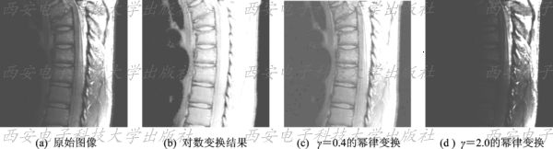
图4-6 不同变换函数的增强效果

Slide 23
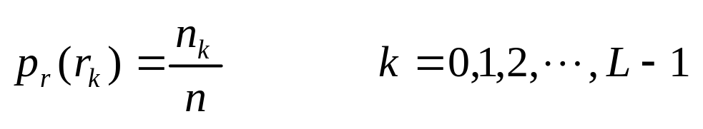
4.2 直方图修正
4.2.1 直方图
直方图是灰度级的函数，它反映了图像中每一灰度级出现的次数(该灰度级的像素数)或频率(该灰度级像素数与图像总像素数之比)。对数字图像，直方图可表示为
(4-8)
式中： n是一幅图像的像素总数； L是灰度级的总数目； r_{k}表示第k个灰度级； n_{k}为第k级灰度的像素数； p_{r}(r_{k})表示该灰度级出现的频率，是对其出现概率的估计。

Slide 24
在直角坐标系中做出r_{k}与p_{r}(r_{k})的关系图形，称为该图像的直方图。其横坐标表示灰度级，纵坐标表示该灰度级出现的次数或频率。对连续图像，直方图的纵坐标表示灰度级出现的概率密度。
由定义可知，直方图具有以下三个重要性质：
(1) 直方图是一幅图像中各灰度级出现频数的统计结果，未反映某一灰度级像素所在的位置，即丢失了位置信息。
(2) 一幅图像对应一个直方图，但不同的图像可能有相同的直方图。也就是说，图像与直方图之间是一种多对一的映射关系。
(3) 各子图像的直方图之和等于整幅图像的直方图。

Slide 25
在编程中，获取图像的直方图很简单。设大小为M×N的图像灰度级总数为L，则其灰度直方图pHist可用如下算法得到：
初始化 pHist［k］ = 0 ； k=0，…，L-1
统计 pHist［f(i，j)］++ ； i =0，…，M-1 j=0，…，N-1
归一化 pHist［f(i，j)］ / = M * N
其中，f(i，j)表示(i，j)处的像素的灰度值。直方图的归一化是一个可选项，若不需要特殊处理可以不进行此项操作。

Slide 26
从直方图可以看出一幅图像的灰度分布特性。例如，图4-7中，图(a)对应偏暗的图像，图(b)对应偏亮的图像，图(c)对应动态范围窄的图像，图(d)对应动态范围宽的图像。通过改变直方图的形状可以达到增强图像对比度的效果，常用的方法有直方图均衡化和直方图规定化。

Slide 27
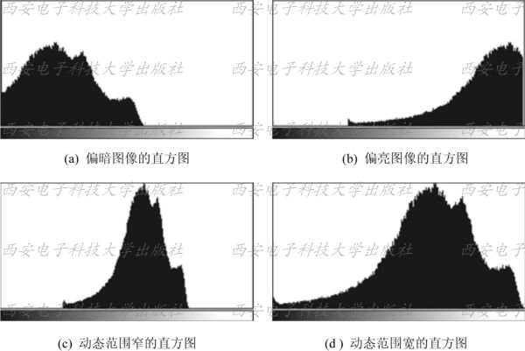
图4-7 不同灰度分布的直方图

Slide 28
4.2.2 直方图均衡化
直方图均衡化的基本思想是把原始图像的直方图变换为均匀分布的形式，从而增加图像灰度的动态范围，达到增强图像对比度的效果。经过均衡化处理的图像，其灰度级出现的概率相同，此时图像的熵最大，图像所包含的信息量最大。
设r为变换前的归一化灰度级，0≤r≤1，T(r)为变换函数，s=T(r)为变换后的归一化灰度级，0≤s≤1。变换函数T(r)应满足下列条件：
(1) 在0≤r≤1区间内，T(r)单值单调递增；
(2) 对于0≤r≤1，有0≤T(r)≤1。

Slide 29
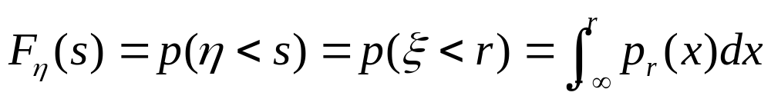
第一个条件保证了变换后图像的灰度级从黑到白的次序不变。第二个条件保证了变换前后图像灰度范围一致。反变换r=T⁻¹(s)也应满足类似的条件。
由概率论知识可知，如果已知随机变量ξ的概率密度函数为p_{r}(r)，而随机变量η是ξ的函数，即η=T(ξ)，η的概率密度函数为p_{s}(s)，则可由p_{r}(r)求出p_{s}(s)。因为s=T(r)是单调递增的，因而它的反函数r=T⁻¹(s)也是单调递增函数。可以求得随机变量η的分布函数为
(4-9)

Slide 30
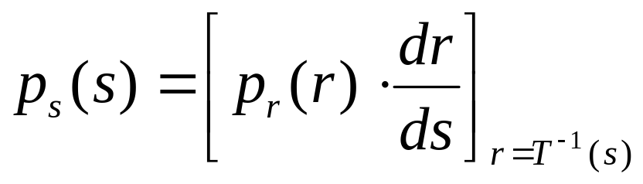
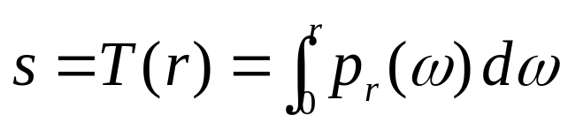
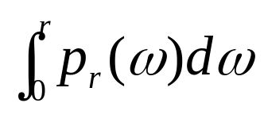
对式(4-9)两边求导，即可得到随机变量η的概率密度函数p_{s}(s)
若变换后有ps(s)=1，则由式(4-10)有ds=pr(r)·dr，对其两边积分得
式中： ω是积分变量，而 就是r的累积分布函数。
(4-10)
(4-11)

Slide 31
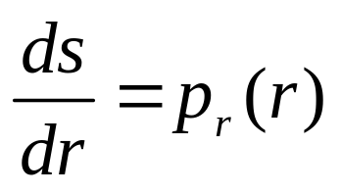
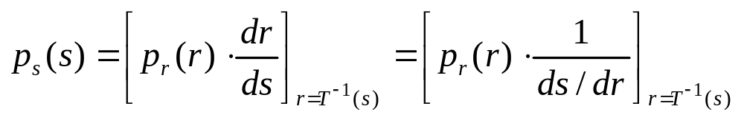
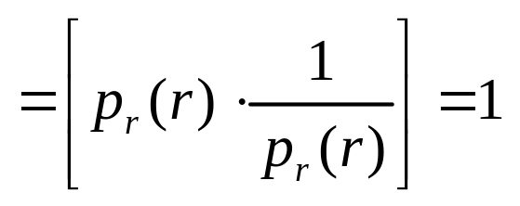
直方图均衡化就是以累积分布函数作为变换函数来修正直方图的。
若式(4-11)对r求导，则有
(4-12)
再把结果代入(4-10)式有
(4-13)

Slide 32
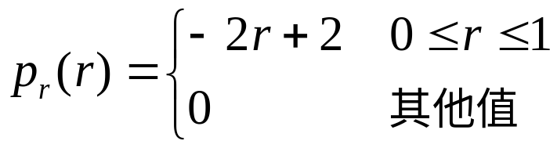
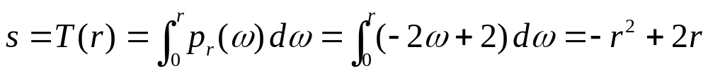
由如上推导可知，变换后s的概率密度是均匀分布的。因此，用r的累积分布函数作为变换函数，可产生一幅灰度级分布均匀的图像，其结果扩展了灰度的动态范围。
例如，图4-8(a)是原始图像的概率密度，该图像的灰度集中在较暗的区域，其概率密度函数为
用式(4-11)求其变换函数，即其累积分布函数为

Slide 33
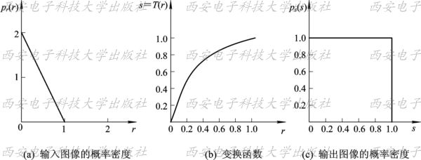
图4-8 连续图像的直方图均衡化

Slide 34
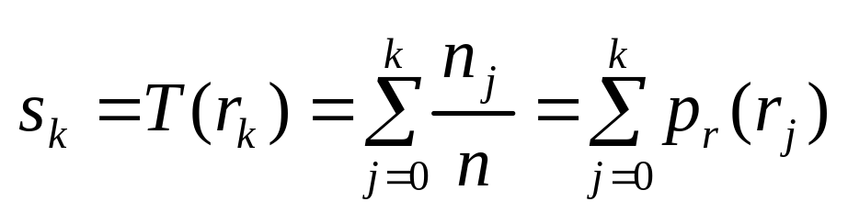
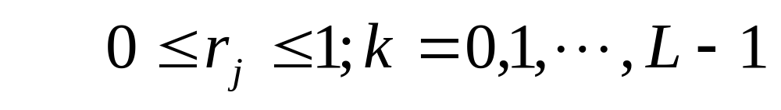
按照这样的关系变换，就可以得到一幅改善质量的新图像，其灰度层次较为适中，比原始图像清晰、明快。通过计算T-1(s)可以验证，变换后的灰度概率密度是均匀分布的。图4-8(b)和(c)分别为变换函数和变换后图像的概率密度。
在离散情况下，可用频率p_{r}(r_{k})(见式(4-8))近似代替概率。式(4-11)的离散形式(有时称之为累积直方图)可以表示为
(4-14)

Slide 35
例如，假定一幅大小为64×64、8个灰度级的图像，其灰度级分布如表4-1所示，直方图如图4-9(a)所示，对其进行直方图均衡化的处理过程如下。

Slide 36
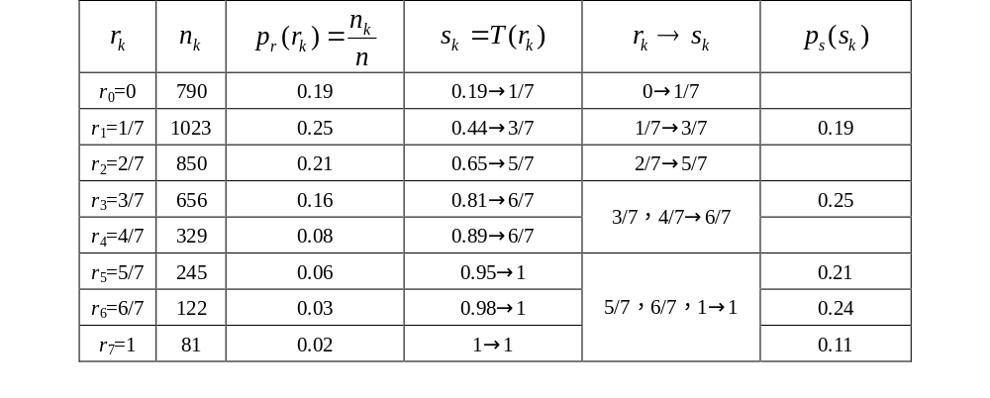
表4-1 数字图像的直方图均衡化

Slide 37
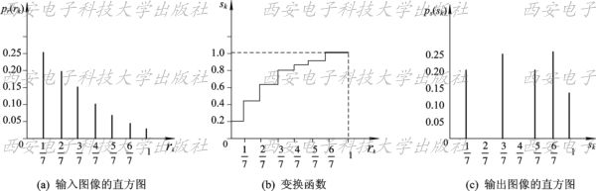
图4-9 数字图像的直方图均衡化

Slide 38
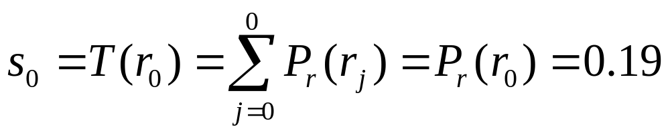
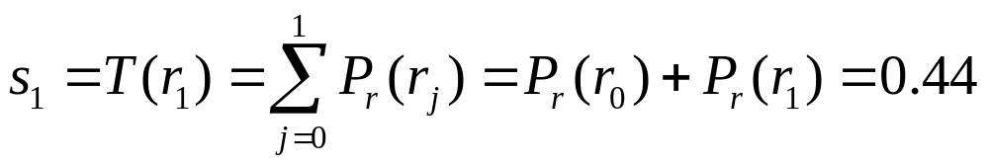
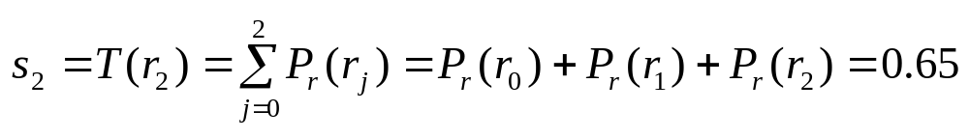
由式(4-14)可得到一组变换函数
依此类推： s₃=0.81，s₄=0.89，s₅=0.95，s₆=0.98，s₇=1.0。变换函数如图4-9(b)所示。

Slide 39
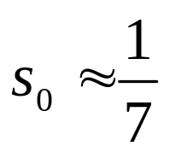
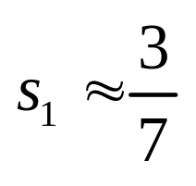
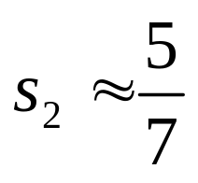
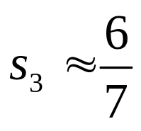
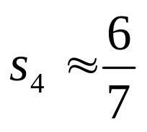
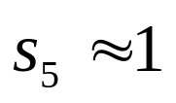
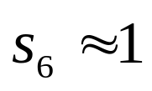
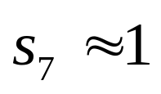
由于原始图像只取8个等间隔的灰度级，因此变换后的值也只能选择最靠近的一个灰度级的值。故对上述计算值加以修正：

Slide 40
原图像与新图像的灰度级映射关系及新图像的灰度分布见表4-1，均衡化后的直方图如图4-9(c)所示。由此可见，新图像只有5个不同的灰度级，分别是1/7、3/7、5/7、6/7、1。原直方图中几个相对频数较低的灰度级被归并到一个新的灰度级上，变换后的灰度级减少了，这种现象叫做“简并”。虽然存在简并现象，但灰度级间隔增大了，因而增加了图像对比度，即图像有较大反差，许多细节可以看得更加清晰，有利于图像分析和识别。

Slide 41
理论上，直方图均衡化后的直方图应该是平坦的，但由于不能将同一灰度级的像素映射到不同的灰度级，因而实际结果只是近似均衡。图4-10(a)和(b)分别是一幅对比度较低的人脸图像及其直方图，其灰度分布的动态范围很窄。图4-10(c)和(d)分别是直方图均衡化处理后的图像及其直方图，其灰度分布的动态范围较大，图像清晰。因此，直方图均衡化对于对比度较弱的灰度图像增强效果明显。

Slide 42
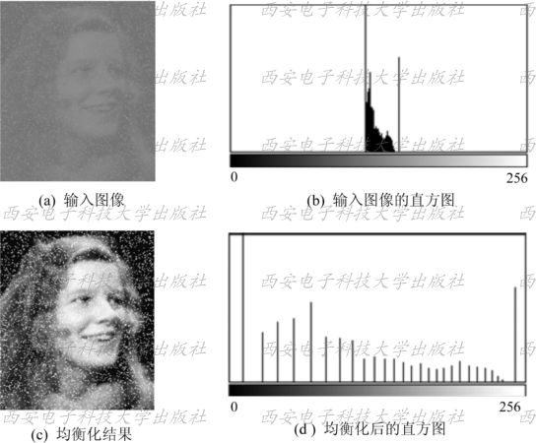
图4-10 直方图均衡化实例

Slide 43

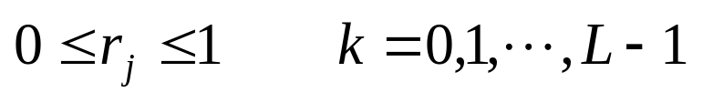
4.2.3 直方图规定化
直方图均衡化能自动增强整个图像的对比度，但它的具体增强效果不易控制。直方图规定化就是把直方图变换为某个特定的形状，从而有选择地增强某个灰度范围内的对比度。
设p_{r}(r)和p_{z}(z)分别表示原直方图与规定直方图，L为图像的灰度级总数，则直方图规定化可以借助直方图均衡化来实现。直方图规定化的步骤如下：
(1) 对原直方图进行均衡化处理，得到映射关系r_{k}→s_{k}：

Slide 44
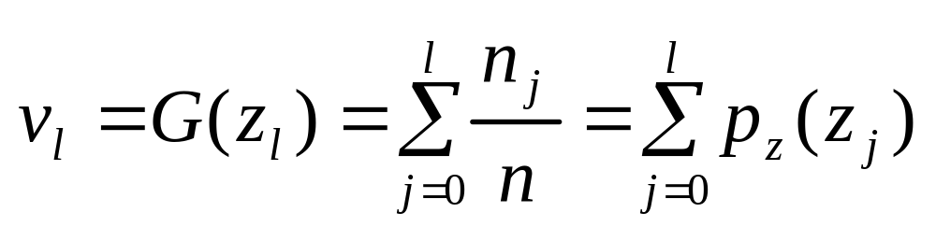
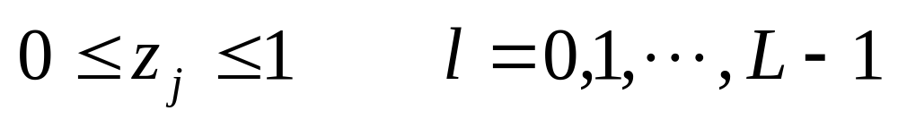
(2) 对规定直方图进行均衡化处理，得到映射关系z_{l}→v_{l}：

Slide 45
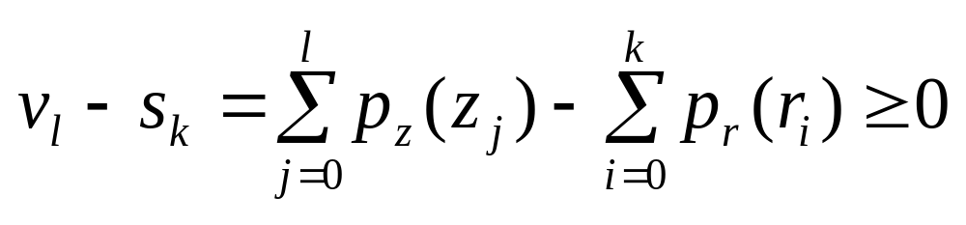
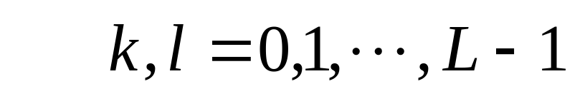
(3) 对于每个s_{k}，迭代计算出满足式(4-15)的最小v_{l}，得到映射关系s_{k}→v_{l}，再由r_{k}→s_{k}得到r_{k}→v_{l}，最后由z_{l}→v_{l}的逆变换v_{l}→z_{l}求出r_{k}→z_{l}的变换:
(4-15)

Slide 46
以图4-8(a)中的直方图为例，规定直方图p_{z}(z)为： p_{z}(3/7)=0.2，p_{z}(5/7)=0.5，p_{z}(1)=0.3。现对其进行规定化处理。原始图像的直方图与规定直方图的均衡化结果s_{k}和v_{l}如表4-2所示。

Slide 47
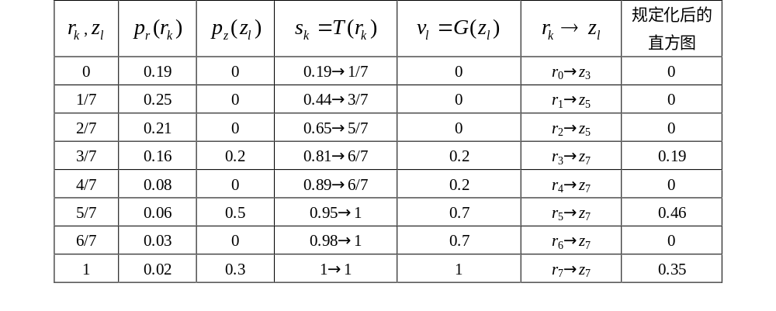
表4-2 数字图像的直方图规定化

Slide 48
第三步的计算过程如下： k=0时，当l=3时，v₃-s₀=0.2-0.19=0.01，开始满足式(4-15)，于是有r₀→z₃； k=1时，当l=5时，v₅-s₁=0.7-0.44=0.26，开始满足式(4-15)，于是有r₁→z₅； k=2时，当l=5时，v₅-s₂=0.7-0.65=0.05，开始满足式(4-15)，于是有r₂→z₅； k=3时，当l=7时，v₇-s₃=1.0-0.81=0.19，开始满足式(4-15)，于是有r₃→z₇；

Slide 49
k=4时，当l=7时，v₇-s₄=1.0-0.89=0.11，开始满足式(4-15)，于是有r₄→z₇； k=5时，当l=7时，v₇-s₅=1.0-0.95=0.05，开始满足式(4-15)，于是有r₅→z₇； k=6时，当l=7时，v₇-s₆=1.0-0.98=0.02，开始满足式(4-15)，于是有r₆→z₇； k=7时，当l=7时，v₇-s₇=1.0-1.0=0，开始满足式(4-15)，于是有r₇→z₇。
直方图规定化结果如表4-2所示，规定化后的直方图与规定直方图基本一致。

Slide 50
4.3 图像平滑
4.3.1 图像噪声
图像在获取、存储、处理、传输过程中，会受到电气系统和外界干扰而存在一定程度的噪声。图像噪声使得图像模糊，甚至淹没图像特征，给分析带来困难。噪声可以理解为“妨碍人们感觉器官对所接收的信源信息理解的因素”。噪声也可以理解为不可预测的，只能用概率统计方法来认识的随机误差。噪声可以借用随机过程及其概率密度函数来描述，通常用其数字特征，如均值、方差等。
按照产生原因，图像噪声可分为外部噪声和内部噪声。由外部干扰引起的噪声为外部噪声，如外部电气设备产生的电磁波干扰、天体放电产生的脉冲干扰等。由系统电气设备内部引起的噪声为内部噪声，如内部电路的相互干扰。

Slide 51
按照统计特性，图像噪声可分为平稳噪声和非平稳噪声。统计特性不随时间变化的噪声称为平稳噪声。统计特性随时间变化的噪声称为非平稳噪声。
按噪声和信号之间的关系，图像噪声可分为加性噪声和乘性噪声。假定信号为S(t)，噪声为n(t)，如果混合叠加波形是S(t)+n(t)的形式，则称其为加性噪声； 如果叠加波形为
S(t)［1+n(t)］的形式，则称其为乘性噪声。加性噪声与信号强度不相关，而乘性噪声则与信号强度有关。为了分析处理方便，往往将乘性噪声近似认为是加性噪声，而且总是假定信号和噪声是互相独立的。

Slide 52
图像噪声一般具有以下特点：
(1) 噪声在图像中的分布和大小不规则，即具有随机性。
(2) 噪声与图像之间一般具有相关性。例如，摄像机的信号和噪声相关，黑暗部分噪声大，明亮部分噪声小。又如，数字图像中的量化噪声与图像相位相关，图像内容接近平坦时，量化噪声呈现伪轮廓，但图像中的随机噪声会因为颤噪效应反而使量化噪声变得不很明显。
(3) 噪声具有叠加性。在串联图像传输系统中，各个串联部件引起的噪声叠加起来，造成信噪比下降。

Slide 53
4.3.2 模板卷积
模板可以是一幅小图像，也可以是一个滤波器，或者说是一个窗口，通常用矩阵来表示。每个模板都有一个原点，对称模板的原点一般取模板中心点，非对称模板的原点可根据使用目的选取。模板卷积是数字图像处理中常用的一种邻域运算方式，它是指模板与图像进行类似于卷积或相关(尽管卷积与相关形式上不同，但由于它们之间的相似性，数字图像处理中常认为它们都是卷积)的运算。模板卷积可实现图像平滑、图像锐化、边缘检测等功能。模板卷积中的模板又称为卷积核，卷积核中的元素称为卷积系数或模板系数或加权系数，其大小及排列顺序决定了对图像进行邻域处理的类型。模板卷积的基本步骤如下：

Slide 54
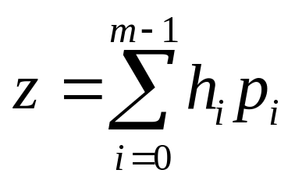
(1) 模板在输入图像上移动，让模板原点依次与输入图像中的每个像素重合；
(2) 模板系数与跟模板重合的输入图像的对应像素相乘，再将乘积相加；
(3) 把结果赋予输出图像，其像素位置与模板原点在输入图像上的位置一致。
假设模板h有m个加权系数，模板系数h_{i}对应的图像像素为p_{i}，则模板卷积可表示为
(4-16)

Slide 55
图4-11是一个模板卷积示例，模板原点在模板中间。当模板原点移至输入图像的圆圈处，卷积核与被其覆盖的区域(如图(a)中心的灰色矩形框)做点积，即0×5 + (-1)×5 + 0×8 + (-1)×5 + 0×1 + 1×7 + 0×5 + 1×6 + 0×8 = 3，将此结果赋予输出图像的对应像素(如图(c)的圆圈处)。模板在输入图像中逐像素移动并进行类似运算，即可得模板卷积结果(如图(c)所示)。

Slide 56
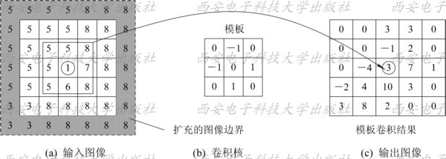
图4-11 模板卷积示例

Slide 57
在模板或卷积运算中，需注意两个问题：
(1) 图像边界问题。当模板原点移至图像边界时，部分模板系数可能在原图像中找不到与之对应的像素。解决这个问题可以采用两种简单方法： 一种方法是当模板超出图像边界时不作处理； 另一种方法是扩充图像，可以复制原图像边界像素(如图4-11(a)中的灰色部分)或利用常数来填充扩充的图像边界，使得卷积在图像边界也可计算。
(2) 计算结果可能超出灰度范围。例如，对于8位灰度图像，当计算结果超出［0，255］时，可以简单地将其值置为0或255。

Slide 58
模板卷积是一种非常耗时的运算，尤其是模板尺寸较大时。以3×3模板为例，每次模板运算需要9次乘法、8次加法和1次除法。与一幅n×n的图像进行模板卷积时，就需要9n²个乘法，8n²个加法和n²个除法，算法复杂度为O(n²)。当模板尺寸增大且图像较大时，运算量急剧增加。因此，模板卷积时模板不宜太大，一般用3×3或5×5的模板就可以了。另外，可以设法将二维模板分解为多个一维模板，这对减少运算量也是有效的。例如，3×3高斯模板可以分解为一个水平模板和一个垂直模板，即

Slide 59
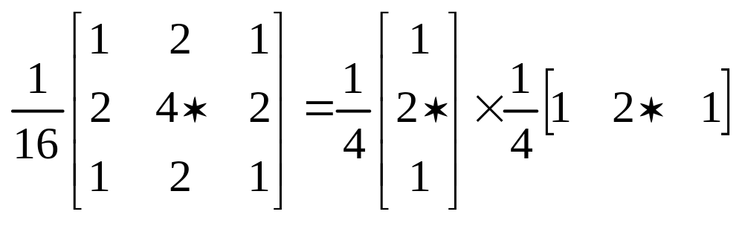

分解为两个模板后，完成一次模板运算需要6次乘法、4次加法、1次除法。由此可见，当图像较大时，模板分解将使运算大为简化。

Slide 60

4.3.3 邻域平均法
邻域平均法的思想是用像素及其指定邻域内像素的平均值或加权平均值作为该像素的新值，以便去除突变的像素点，从而滤除一定的噪声。邻域平均法的数学含义可用下式表示：
(4-17)
式中： zi是以(x，y)为中心的邻域像素值； wi是对每个邻域像素的加权系数或模板系数； mn是加权系数的个数或称为模板大小。

Slide 61
图4-12是邻域平均法中常用的两个模板，图(a)为一个3×3Box模板，图(b)为一个3×3高斯模板，星号表示模板中心。Box模板中加权系数均相同，邻域中各像素对平滑结果的影响相同。高斯模板是通过对二维高斯函数进行采样、量化并归一化得到的，它考虑了邻域像素位置的影响，距离当前被平滑像素越近的点，加权系数越大。加权的目的在于减轻平滑过程中造成的图像模糊。从平滑效果看，高斯模板比同尺寸的Box模板清晰一些。通常所说的邻域平均是指使用Box模板的图像平滑，而高斯平滑则是指使用高斯模板的图像平滑。

Slide 62


(a) 3×3Box模板 (b) 3×3高斯模板
图4-12 常用的两个邻域平均模板

Slide 63
邻域平均法的主要优点是算法简单，但它在降低噪声的同时使图像产生模糊，特别是在边缘和细节处。模板尺寸越大，则图像模糊程度越大。由于邻域平均法取邻域平均值，因而噪声也被平均到平滑图像中，它对椒盐噪声(在图像中表现为随机分布的黑点和白点，是一种脉冲干扰)的平滑效果并不理想。
为解决邻域平均法造成的图像模糊问题，可采用阈值法、K邻点平均法、梯度倒数加权平滑法、最大均匀性平滑法、小斜面模型平滑法等，它们讨论的重点都在于如何选择邻域的大小、形状和方向，如何选择参加平均的点数以及邻域各点的权重系数等。

Slide 64
4.3.4 中值滤波
中值滤波是一种非线性滤波，它能在滤除噪声的同时很好地保持图像边缘。中值滤波的原理很简单，它把以某像素为中心的小窗口内的所有像素的灰度按从小到大排序，取排序结果的中间值作为该像素的灰度值。为方便操作，中值滤波通常取含奇数个像素的窗口。例如，假设窗口内有9个像素的值为65、60、70、75、210、30、55、100和140，从小到大排序后为30、55、60、65、70、75、100、140、210，则取中值70作为输出结果。
中值滤波器只是统计排序滤波器(OrderStatistics Filters)的一种。统计排序滤波器先对被模板覆盖的像素按灰度排序，然后取排序结果某个值作为输出结果。若取最大值，则为最大值滤波器，可用于检测图像中最亮的点。若取最小值，则为最小值滤波器，用于检测最暗点。

Slide 65
中值滤波具有许多重要性质，如：
(1) 不影响阶跃信号、斜坡信号，连续个数小于窗口长度一半的脉冲受到抑制，三角波信号顶部变平。图4-13是使用宽度为5的窗口对离散阶跃信号、斜坡信号、脉冲信号以及三角波信号进行中值滤波和邻域均值滤波的示例，左边一列为原波形，中间一列为均值滤波结果，右边一列为中值滤波结果。

Slide 66

图4-13 邻域平均(Box模板)和中值滤波对不同信号的响应

Slide 67
(2) 中值滤波的输出与输入噪声的密度分布有关。对于高斯噪声(均值为零的正态分布的随机噪声)，中值滤波效果不如均值滤波。对于脉冲噪声，特别是脉冲宽度小于窗口宽度的一半时，中值滤波效果较好。
(3) 中值滤波频谱特性起伏不大，可以认为中值滤波后，信号频谱基本不变。
中值滤波的窗口形状和尺寸对滤波效果影响较大，往往应根据不同的图像内容和不同的要求加以选择。常用的中值滤波窗口有线状、方形、圆形、十字形等。窗口尺寸的选择可以先试用小尺寸窗口，再逐渐增大窗口尺寸，直到滤波效果满意为止。就一般经验来讲，对于有缓变的较长轮廓线物体的图像，采用方形或圆形窗口为宜。对于包含有尖顶角物体的图像，用十字形窗口。窗口大小则以不超过图像中最小有效物体的尺寸为宜。如果图像中点、线、尖角细节较多，则不宜采用中值滤波。

Slide 68
图4-14(a)和(e)分别是含椒盐噪声和高斯噪声的Lena图像，图(b)和(c)分别是用5×5窗口对图(a) 的邻域均值(Box模板)和中值滤波结果，图(f)和(g)分别是用5×5窗口对图(e)的
邻域均值和中值滤波结果，图(d)和(h)分别是用5×5的高斯模板对图(a)和图(e)的平滑结果。显然，对于椒盐噪声，中值滤波能在去除噪声的同时较好地保持图像边缘，而Box模板和高斯模板的邻域平均效果都不佳。对于高斯噪声，邻域平均法尤其是高斯平滑效果更为理想。

Slide 69

图4-14 中值滤波及均值滤波对高斯噪声和椒盐噪声的滤波效果

Slide 70

对一些内容复杂的图像，可以使用复合型中值滤波，如中值滤波线性组合、高阶中值滤波组合、加权中值滤波以及迭代中值滤波等。
(1) 中值滤波线性组合。中值滤波线性组合是指将几种窗口尺寸大小和形状不同的中值滤波器复合使用，只要各窗口都与中心对称，滤波输出可保持几个方向上的边缘跳变，而且跳变幅度可调节。其线性组合方程如下：
(4-18)
式中： a_{k}为不同中值滤波的系数； A_{k}为窗口。

Slide 71

(2) 高阶中值滤波组合。其线性组合方程如下：
(4-19)
它可以使输入图像中任意方向的细线条保持不变。例如可选择图4-15中的4种线状窗口，用式(4-19)可以使输入图像中各种方向的线条保持不变，而且又有一定的噪声平滑性能。

Slide 72

图4-15 几种线状窗口

Slide 73
(3) 其它类型的中值滤波。为了在一定的条件下尽可能去除噪声，又有效保持图像细节，可以对中值滤波器参数进行修正，如加权中值滤波，也就是对输入窗口进行加权。也可以迭代中值滤波，即对输入图像重复相同的中值滤波，直到输出不再有变化为止。

Slide 74
4.3.5 多幅图像平均法
多幅图像平均法就是对同一景物的多幅图像取平均来消除噪声。设理想图像为f(x，y)，含噪图像为g(x，y)，若图像中的噪声n(x，y)是均值为0且互不相关的加性噪声，对M幅内容相同但含不同噪声的图像g(x，y)求平均，则平均结果的数学期望就是f(x，y)，平均后可使噪声方差减少M倍。当M增大时，平均结果将更加接近理想图像。
多幅图像取平均处理常用于摄像机的视频图像中，用以减少光电摄像管或CCD器件所引起的噪声。需要注意的是，多幅图像平均法的难点在于多幅图像之间的配准，实际操作困难。

Slide 75


4.4 图像锐化
4.4.1 微分法
图像模糊的实质就是图像受到平均或积分运算，因而用它的逆运算“微分”，求出信号的变化率，有加强高频分量的作用，可以使图像轮廓清晰。在数字图像处理中，微分运算由差分运算来近似实现。
一阶微分定义如下：
(4-20)
(4-21)

Slide 76


二阶微分定义如下：
为了能增强任何方向的边缘，希望微分运算是各向同性的(旋转不变性)。可以证明，偏导数的平方和运算具有各向同性，梯度幅度和拉普拉斯运算符合上述条件。
(4-22)
(4-23)

Slide 77



1. 梯度算子
在点(x，y)处，f(x，y)的梯度是一个矢量
(4-24)
梯度幅度定义为
(4-25)
梯度方向角为
(4-26)

Slide 78

为了简化运算，梯度幅度可近似为
(4-27)
计算梯度幅度时，除了上面的简化方法外，还有求两偏导数的最大绝大值以及均方值等方法。如果想知道实际梯度幅度或梯度方向，就应该慎用这些方法。
当用式(4-20)和(4-21)计算Gx和Gy时，称此梯度法为水平垂直差分法，用公式表示如下：
(4-28)

Slide 79

Robert交叉算子则使用2×2邻域内的两对角像素来计算两个偏导数，用公式表示如下：
(4-29)
上面两种梯度计算方法都是在2×2邻域内进行的，邻域中心不好确定。为此，通常在3×3邻域内计算像素的梯度，使用中心差分来计算两个偏导数，即
(4-30)

Slide 80
由于图像可能含有噪声，且边缘可能以任意角度通过像素阵列，因此Prewitt算子通过计算3×3邻域内三行的中心差分的均值来估计水平梯度，以三列的中心差分的均值来估计垂直梯度。由于引入了平均因素，使得它对噪声有一定的抑制作用。Sobel算子与Prewitt算子类似，只是它对离邻域中心最近的像素进行了加权，其权值是其它像素的两倍。

Slide 81
常用的梯度算子见表4-3，它们都是用差分方法对微分的近似处理，两个模板H1和H2分别对应G_{x}和G_{y}。将两个模板与图像的卷积结果组合起来可得到一幅梯度图，根据需要可生成不同的梯度增强图像。第一种是使各点的灰度等于该点的梯度幅值； 第二种是设置一个梯度阈值，使高于阈值的像素显示其梯度值或用一种灰度来显示，低于阈值的像素显示其原来的灰度或用另一种灰度来显示，以便研究图像边缘。边缘检测将在第5章中讨论。

Slide 82

表4-3 常用的梯度算子

Slide 83

2. 拉普拉斯算子
拉普拉斯(Laplacian)算子是一种各向同性的二阶微分算子，在(x，y)处的值定义为
(4-31)
将式(4-22)和(4-23)代入上式得
(4-32)

Slide 84
式(4-32)的拉普拉斯算子在上下左右4个方向上具有各向同性。若在两对角线方向上也进行拉普拉斯运算，则新的拉普拉斯算子在8个方向上具有各向同性。常用的几个拉普拉斯算子模板如图4-16所示，图中的模板中心为正，也可以对模板乘以-1使模板中心为负。

Slide 85

(a) (b) (c)
图4-16 常用的拉普拉斯算子模板

Slide 86
下面对平滑模板和微分模板的一般特点做一对比。
(1) 微分模板的权系数之和为0，使得灰度平坦区的响应为0。平滑模板的权系数都为正，其和为1，这使得灰度平坦区的输出与输入相同。
(2) 一阶微分模板在对比度大的点产生较高的响应，二阶微分模板在对比度大的点产生零交叉。一阶微分一般产生更粗的边缘，二阶微分则产生更细的边缘。相对一阶微分而言，二阶微分对细线、孤立点等小细节有更强的响应。
(3) 平滑模板的平滑或去噪程度与模板的大小成正比，跳变边缘的模糊程度与模板的大小成正比。

Slide 87
4.4.2 非锐化滤波和高增滤波
非锐化滤波，也称为非锐化掩模(Unsharp Masking)，是指从原始图像中减去原始图像的一个非锐化的或者说是平滑的图像，从而达到增强边缘等细节的目的，用公式表示如下： g(x，y)=f(x，y)-f_{s}(x，y) (4-33)
式中： f(x，y)表示输入图像； f_{s}(x，y)表示由输入图像得到的平滑图像； g(x，y)为非锐化掩模后的输出图像。图像平滑的实质是一种低通滤波，从原始图像中减去它的一个平滑图像，就相当于除去了低频成分，保留了高频成分，从而产生一个高通图像。

Slide 88

如果原始图像与高通图像相加，则可以在保持原始图像概貌的同时突出边缘等细节。更一般的形式是，将原始图像乘以一个比例系数A，高通图像也乘以一个比例系数K，两者相加得到一个增强图像，就称该过程为高增滤波(Highboost Filtering)。高增滤波公式如下：
(4-34)

Slide 89
式中： f_{hb}(x，y)表示高增滤波后的输出图像； g(x，y)是输入图像f(x，y)的一个高通图像，也可以是前面的非锐化掩模结果。A和K是两个比例系数，A≥0，0≤K≤1。K在0.2到0.7之间取值时，高增滤波效果较为理想。当A足够大时，图像锐化作用相对被减弱，使得输出图像与输入图像的常数倍接近。图4-17是当A=1、K=1时，常用的拉普拉斯高增滤波模板。

Slide 90

(a) (b) (c)
图4-17 常用的拉普拉斯高增滤波模板

Slide 91
图4-18(b)是对图(a)使用图4-16(b)所示拉普拉斯模板的运算结果，图(c)是将原始图像与拉普拉斯模板相加的结果，也就是使用图4-17(b)所示模板与原始图像的卷积结果。图(d)是原始图像的1.6倍减去用半径为2的高斯模板对图(a)的平滑结果的0.6倍的结果。由图可见，高增滤波在增强边缘的同时也增强了噪声点，而增强之前先进行平滑则能得到更好的效果。

Slide 92

图4-18 高增示例

Slide 93
4.5 伪彩色处理
4.5.1 灰度分层法
灰度分层法，也叫密度分割，是伪彩色处理中最简单的一种。它用一系列平行于xy平面的切割平面(可看做是阈值)把灰度图像的亮度函数分割为一系列灰度区间，对不同的区间分配不同的颜色。设灰度图像f(x，y)的灰度范围为［0，L］，令l₀=0，l_{m+1}=L，用m个灰度阈值l₁，l₂，…，l_{m}把该灰度范围分割为m+1个小区间，不同的区间映射为不同的彩色c_{i}，即

Slide 94
经过这种映射后，一幅灰度图像f(x，y)就被映射为具有m+1种颜色的伪彩色图像g(x，y)。灰度分层法伪彩色处理的优点是简单易行，便于用软件或硬件实现。
(4-35)

Slide 95
4.5.2 灰度变换法
灰度变换法伪彩色处理更为灵活，可以将灰度图像变为具有多种颜色渐变的彩色图像。其变换过程(如图4-19(a)所示)如下： 将原图像像素的灰度值送入具有不同变换特性的红、绿、蓝三个变换器进行灰度变换，再将三个变换结果作为三基色合成为彩色，如分别送到彩色显像管的红、绿、蓝电子枪合成某种彩色。可见，只要设计好三个变换器，就可以把不同的灰度级变换为不同的彩色。

Slide 96

图4-19 灰度变换法伪彩色处理示意图

Slide 97
图4-19(b)是常用的一种变换函数。由图可见，若f(x，y) =0，则I_{B}(x，y)=L， I_{R}(x，y)=I_{G}(x，y)=0，从而显示蓝色。同样，若f(x，y)=L/2，则I_{G}(x，y)=L， I_{R}(x，y) =I_{B}(x，y) =0，从而显示绿色。若f(x，y)=L，则I_{R}(x，y)=L，I_{B}(x，y) =I_{G}(x，y)=0，从而显示红色。其特点在于变换后的伪彩色图像更具有一定的物理意义，符合人眼对冷暖色调的感受，因为红色对应暖色调，蓝色对应冷色调。例如，若灰度图像表示的是一温度场，灰度级的高低代表温度的高低，利用该变换函数映射之后，高温偏红，低温偏蓝。

Slide 98
另一种常用的变换函数就是用取绝对值的正弦函数，其特点是在峰值处比较平缓而在低谷处比较尖锐。通过变换每个正弦波的相位和频率就可以改变相应灰度值所对应的彩色，使得不同灰度值范围的像素得到不同的伪彩色增强。

Slide 99
4.5.3 频域滤波法
频域滤波法是一种在频率域进行伪彩色处理的技术，其输出色彩与图像的空间频率有关，目的是为感兴趣的频率成分分配特定的颜色。其过程如图4-20所示，先对灰度图像进行快速傅立叶变换(FFT)，再分别送入三个不同的频率滤波器(可以是低通、高通和带通滤波器)，滤掉不同的频率成分之后作快速傅立叶逆变换(FFT-1)，还可以对其进一步处理，如直方图均衡化，最后把它们作为三基色合成为彩色。例如，为了突出图像中的高频成分，欲将其变为红色，可以将红色通道滤波器设计成高通特性。

Slide 100

图4-20 频域滤波法伪彩色处理

Slide 101
4.6 图像增强实例
现实生活中经常会遇到这样的图像，它的动态范围很大，而所感兴趣的部分又很暗，无法辨认图像细节。对于这样的图像，采用一般的灰度线性变换无法取得理想效果，此时可试用同态滤波(Homomorphic Filtering)增强图像。所谓同态滤波，就是指在压缩动态范围的同时，增强图像对比度，既增强暗区的图像细节，同时又不损失亮区的图像细节。同态滤波对于消除图像中非均匀光照的影响比较有效，此外对于乘性噪声也有较好的滤波效果。
图4-21(a)是一幅在非均匀光照环境下获取的大米图像，其中上部的背景比下部的背景亮，使得大米目标与背景之间的对比度不一致，即随位置变化。这样的图像对于图像识别与分析不利，甚至导致识别错误，需要先增强图像。

Slide 102

图4-21 同态滤波增强

Slide 103
通常认为，图像是由场景物体对光的反射而形成的，像素的灰度f(x，y)由光照的入射分量i(x，y)和物体的反射分量r(x，y)的乘积决定： f(x，y)=i(x，y)r(x，y) (4-36)
入射分量i(x，y)描述景物的照明，与景物无关，它在空间均匀或缓慢变化，其频谱特性集中在低频部分。由于景物具有较多细节内容(如边缘)，因而反射分量r(x，y)随空间变
化较大，其频谱特性集中在高频部分。如果场景光照不均匀，则图像上各部分的平均亮度会起伏不平，对应于暗区的图像细节就难以辨认，因此需要消除这种非均匀性。

Slide 104
对式(4-36)取对数运算，其右端的乘法运算将转化为加法运算，从而可以将入射分量与反射分量分开，便于分别处理： lnf(x，y)=lni(x，y)+lnr(x，y) (4-37)
对式(4-37)进行傅立叶变换，可将图像信号由空间域变换到频率域:
F_{f}(u，v)=F_{i}(u，v)+F_{r}(u，v) (4-38)
式中，F_{f}(u，v)、F_{i}(u，v)、F_{r}(u，v)分别为图像、入射分量、反射分量的对数的傅立叶变换。

Slide 105


为了消除非均匀光照的影响，应衰减入射分量的频率成分，即消弱低频成分，这会在一定程度上压缩图像的动态范围。为了增强图像暗区的细节，应加强反射分量的频率成分，即增强高频成分。通过修改高斯高通滤波器或巴特沃斯高通滤波器，可以设计出一个能同时压缩动态范围和增强图像细节的同态滤波器。用高斯高通滤波器表示的同态滤波器如下：
式中： γ_{H}和γ_{L}用于控制滤波强度； c用于控制滤波器斜面的锐化程度； D²(u，v)为频谱上一点(u，v)到频谱中心的距离； 为截止半径。
（4-39）

Slide 106
式(4-38)乘以H(u，v)，再对其进行傅立叶反变换，最后进行指数运算，即可得到同态滤波结果： g(x，y)=exp{F⁻¹［F_{f}(u，v)H(u，v)］} (4-40)
大米图像的同态滤波结果如图4-21(c)所示，通过调节同态滤波器的参数，可以控制动态范围的压缩程度和细节的增强程度。与大米图像的直方图均衡化结果(如图(b))相比，同态滤波对于消除非均匀光照的影响更有效，且可控性强。

Slide 107
由于同态滤波压缩了图像的动态范围，因而会导致图像的平均亮度下降，可以利用灰度线性变换增强图像的整体亮度。一种简单方法就是把灰度直方图的前5%的像素置为0，后5%的像素置为255，直方图的其余部分缩放到0~255之间。这样做可以避免因少数亮像素而导致直方图缩放时使图像变暗，或者因少数暗像素而导致直方图缩放时使图像变亮。另外，由于同态滤波增强了高频成分，因而也会增强图像中的噪声，可以在同态滤波之前或滤波之后进行图像平滑来消除噪声。图4-21(d)是对图(a)先进行3×3中值滤波再进行同态滤波之后的结果，它比图(c)稍亮。

Slide 108
4.7 编程实例
4.7.1 编程绘制灰度直方图
本例实现了查看图像直方图的代码，用户可以查看红、绿、蓝以及混合亮度通道的直方图。由于篇幅所限，下面只给出了实现查看24位位图的直方图的关键代码，完整的代码参见本书的配套光盘。
(1) 创建灰度直方图数据。
//****************************************
//函数名称： CreateHistogram()
//参数说明： nX1、nY1、nX2、nY2为需创建直方图
图像区域坐标，默认为-1。pData、

Slide 109
// pPalette、nWidthBytes为位图数据指针、调色板指针、图像行
字节宽度
//返 回 值： int型数组指针*pBuffer。在数组中依次存储亮度及红、
绿、蓝分量的直方图
// 数据，每个分量各占256个元素
//基本功能： 创建指定的图像对象的直方图数据。如果未给定
坐标，则针对整个图像
//*************************************** int *CPointPro： ： CreateHistogram(int nX1，int nY1，int nX2， int nY2， unsigned char *pData，RGBQUAD *pPalette，int nWidthBytes)

Slide 110
{
//图像指针为空，无法操作返回 if(m_pDibObject == NULL) return(FALSE)；
//分配直方图数据缓存区(数组) int *pBuffer = new int ［256 * 4］；
//分配直方图数据缓存区失败 if(pBuffer == NULL) return( NULL )；
//直方图数据缓存区清零 memset(pBuffer，0，(256 * 4) * sizeof(int))；

Slide 111
//变量定义
DWORD dwGray； int x，y； unsigned char *pTemp，ucRed，ucGreen，ucBlue；
//图像的高度 int nHeight = m_pDibObject->GetHeight()； switch(m_pDibObject->GetNumBits())
{ case 24：

Slide 112
for(y = nY1； y < nY2； y++)
{
//数据指针定位到图像数据起始位置 pTemp = pData；
//数据指针定位到图像数据每行的起始零位置 pTemp += (( nHeight - 1 - y) * nWidthBytes)；
//数据指针定位到图像数据每行的起始nX1位置 pTemp += (nX1 * 3)； for(x=nX1； x<=nX2； x++)

Slide 113
{
//获取像素颜色的三原色 ucRed = pTemp［x * 3 + 2］； ucGreen = pTemp［x * 3 + 1］； ucBlue = pTemp［x * 3］；
//按关系L=0.3R+0.59G+0.11B，得到亮度值 dwGray = (DWORD) (ucRed * 30 + ucGreen * 59
+ ucBlue * 11) / 100； dwGray &= 0x000000ff；

Slide 114
//亮度直方图数据 pBuffer［dwGray］++；
//红色直方图数据 pBuffer［256 + ucRed］++；
//绿色直方图数据 pBuffer［512 + ucGreen］++；
//蓝色直方图数据 pBuffer［768 + ucBlue］++；

Slide 115
//数据指针加3 pTemp += 3；
}
} break；
} return( pBuffer )；
}

Slide 116
(2) 定制灰度直方图对话框。
定制一个直方图对话框并创建一个CDlgIntensity类。在它的构造函数中初始化成员变量(如初始化直方图数据指针m_pnHistogram = NULL)，添加WM_PAINT的消息映射函数
OnPaint()，然后在消息映射函数中绘制直方图数据。

Slide 117
(3) 显示直方图。 void CDipView：： OnViewHist()
{
CDipDoc* pDoc = GetDocument()；
ASSERT_VALID(pDoc)；
//判断当前是否有图像对象 if( pDoc->m_pDibObject = = NULL ) return；
//在点处理CPointPro类中创建用来绘制直方图的数据

Slide 118
CPointPro PointOperation( pDoc->m_pDibObject )； int *pHistogram = PointOperation.GetHistogram()；
//生成一个对话框CDlgIntensity类的实例
CDlgIntensity HistDlg；
//将直方图数据传给CDlgIntensity的成员变量 m_pnHistogram if( pHistogram != NULL )
{
//设置直方图数据指针
HistDlg.m_pnHistogram = pHistogram；

Slide 119
//设置当前像素值为0的像素数
HistDlg.m_nCurrentPiexsNum = pHistogram［0］；
//设置是否为256级灰度图像
HistDlg.m_bIsGray256 = PointOperation.IsGray256()；
}
//显示对话框 if ( HistDlg.DoModal() != IDOK) return； delete ［ ］ pHistogram；
}

Slide 120
4.7.2 中值滤波的VC++编程实现
下面以3×3矩形窗口为例来说明8位灰度图像的中值滤波的主要算法。 for(y = nY1； y < nY2； y++)
{
// pOldBits和pNewBits分别为指向源图像和新图像的图像数据指针 pOldTemp = pOldBits； pOldTemp += ((nHeight-1-y-1)*nWidthBytes)；

Slide 121
pOldTemp += nX1-1； pNewTemp = pNewBits； pNewTemp += ((nHeight-1-y-1)*nWidthBytes)； pNewTemp += nX1； k = 0； for(x = nX1； x<nX2； x++)
{
//取得3×3邻域像素的灰度值，存放在 dwMedianList数组中 for(i = 0； i < 3； i++)

Slide 122
{
Data = pOldTemp［i+k］； dwMedianList［i］ = (pOldPalette［Data］.rgbRed
+pOldPalette［Data］.rgbGreen
+pOldPalette［Data］.rgbBlue)/3；
//数组nLoc存放3x3邻域像素在位图数据中的位置 nLoc［i］=(i+k)；
} for( i=0； i<3； i++ )

Slide 123
{
Data = pOldTemp［i+k+nWidthBytes］； dwMedianList［i+3］ = (pOldPalette［Data］.rgbRed
+pOldPalette［Data］.rgbGreen
+pOldPalette［Data］.rgbBlue) / 3； nLoc［i+3］ = ( i + k ) + nWidthBytes；
} for( i=0； i<3； i++ )

Slide 124
{
Data = pOldTemp［i+k+nWidthBytes*2］； dwMedianList［i+6］ = (pOldPalette［Data］.rgbRed
+pOldPalette［Data］.rgbGreen
+pOldPalette［Data］.rgbBlue ) / 3； nLoc［i+6］ = ( i + k ) + nWidthBytes * 2；
}
//对3x3邻域像素的灰度值进行排序 for( i=1； i < 9； i++ )

Slide 125
{ for( j=0； j<i； j++ )
{ if( dwMedianList［i］ < dwMedianList［j］ )
{
DWORD dwTmp； int nTmp； dwTmp = dwMedianList［i］； nTmp = nLoc［i］； for( k = i； k>j； k-- )

Slide 126
{ dwMedianList［k］=dwMedianList［k-1］； nLoc［k］ = nLoc［k-1］；
} dwMedianList［j］ = dwTmp； nLoc［j］ = nTmp； break；
}

Slide 127
}
}
// 取得3x3邻域排序结果的中间值在原图像中的索引，并给
新图赋值
Data = pOldTemp［nLoc［4］］；
*pNewTemp++ = (unsigned char) m_pDibObject
->GetNearestIndex
( pNewPalette［Data］.rgbRed，pNewPalette
［Data］.rgbGreen， pNewPalette［Data］.rgbBlue，pNewPalette， nNumColors )； k++；
}
}

Slide 128
4.7.3 图像平滑的VC++编程实现
1. 设计模板对话框
图像平滑实际上可以看做是卷积运算，因此图像平滑的关键在于模板窗口的设计。本例首先定制了如图4-22所示的对话框，并创建了与之对应的CDlgSmooth类。除了可以使用平均模板和高斯模板外，还可自定义模板，模板的大小被限制在5×5内。

Slide 129

图4-22 图像平滑模板设置对话框

Slide 130
利用类向导为对话框的相应控件添加成员变量，如模板系数、模板高度、模板宽度、模板中心元素X坐标、模板中心元素Y坐标，对应的成员变量分别定义为整型变量m_intType、m_iTempH、m_iTempW、m_iTempMX、m_iTempMY，而模板系数对应浮点型的变量m_fTempC，另外还定义了一个模板元素数组指针m_fpArray。为三个单选按钮分别定义一个单击事件的消息映射，在映射函数中给模板元素m_fpArray及其他成员变量赋值。

Slide 131
2. 获取图像数据
对每个像素的邻域用选定的模板作卷积运算，就可以得到平滑后的图像。下面给出了卷积运算的源代码。
卷积函数中各参数的含义如下： fpData为被卷积的数组，fpKernel为卷积核数组，fCoef为卷积系数，nSize为卷积尺寸，nResult为卷积结果。

Slide 132
void CAreaPro：： Convolution(float *fp[WB]Data， float *fpKernel，float fCoef， int nSize，unsigned char *nResult)
{ int i； float Sum = 0，fResult；
//计算卷积 for(i = 0； i < nSize； i++)
{
Sum += fpData［i］ * fpKernel［i］；
}

Slide 133
//执行卷积后的结果 fResult = Sum / fCoef；
//求绝对值 fResult = (float)fabs(fResult)；
//判断是否超过255 if(fResult > 255.0 )
{
// 直接赋值为255 fResult = 255.0；

Slide 134
}
//对卷积结果四舍五入，并转换成unsigned char类型
作为最后返回结果
*nResult = (unsigned char) (fResult + 0.5)；
}
接着就是对原图像的每个像素作卷积运算，运算后的结果赋予新图像，其中图像边界像素不作处理，代码实现在CAreaPro：： Smoothing()中。

Slide 135
习 题
1. 已知一幅64×64的3比特的数字图像，各个灰度级出现的频数如表(a)所示。要求对其进行直方图变换，使变换后的灰度级分布如表(b)所示，画出变换前后的直方图并比较。

Slide 136

表(a）

Slide 137

表(b）

Slide 138
2. 试对题1的图像进行直方图均匀化处理，要求原来在同一灰度级中的像点均匀化后仍在同一灰度级中，并画出均匀化后的图像和它的直方图。
3. 有一幅图像如表(c)所示，由于干扰，在接收时图中有若干个亮点(灰度为255)，试问此类图像如何处理，并画出处理后的图像。

Slide 139

表(c)

Slide 140
4. 用3×3Box模板对图像进行邻域均值平滑，经过m次迭代后，相当于用多大的Box模板对原始图像进行邻域均值平滑？
5. 比较均值滤波和中值滤波的优缺点。
6. 针对模板中心在图像中同一行移动时，每次只更新两列数据的现象，设计一种快速更新中值的方法，并编写快速中值滤波算法。
7. 给出一组灰度变换函数，使其能够提取灰度图像的8个位平面。

Slide 141
8. 为什么一般情况下对离散图像的直方图均衡化并不能产生完全平坦的直方图？
9. 已知一幅图像已经进行过直方图均衡化处理，试问再次对其进行直方图均衡化处理是否会使图像发生变化，为什么？
10. 讨论空间域的平滑滤波器和锐化滤波器的区别与联系。

